Slide 1
DZEJOLĪŠI PAR LIELDIENĀM

Slide 2
RAINIS
KAS TUR KLAUDZ?
KAS TUR BRAUC?
RA-TE-ĻI KLAB
RI-TE-ŅI GRAB
VĀR-TI-ŅI ČĪKST
PĀ-TA-GAS PLĪKST
SU-NĪ-ŠI RE-JU REJ
ĻAU-TI-ŅI SKRE-JU SKREJ
VI-SI BĒR-NI-ŅI SAUC:
LIEL-DIE-NA, LIEL-DIE-NA BRAUC!

Slide 3
ULDIS AUSEKLIS
OLIŅ BO-LIŅ,
ŅEM TO MI-ZIŅ,
ŅEM TO KAT-LIŅ,
KRĀ-SO OLIŅ.
OLIŅ BO-LIŅ,
ŅEM TO OLIŅ,
ŅEM TO RO-CIŅ,
KRĀ-SO OLIŅ.

Slide 4
JĀNIS BALTVILKS
VIS-TA IZ-DĒJ VIST-OLU.
VĀR-NA IZ-DĒJ VĀRN-OLU.
PŪ-PE IZ-DĒJ PŪ-PO-LU.
SĪ-PE IZ-DĒJ SĪ-PO-LU.
ĀBE IZ-DĒJ ĀBO-LU.
TAD VĒL OZE - OZO-LU.
NU IR ĶO-CIS PILNS!
ĶOCIS NOZĪMĒ PĪTS GROZS.

Slide 5
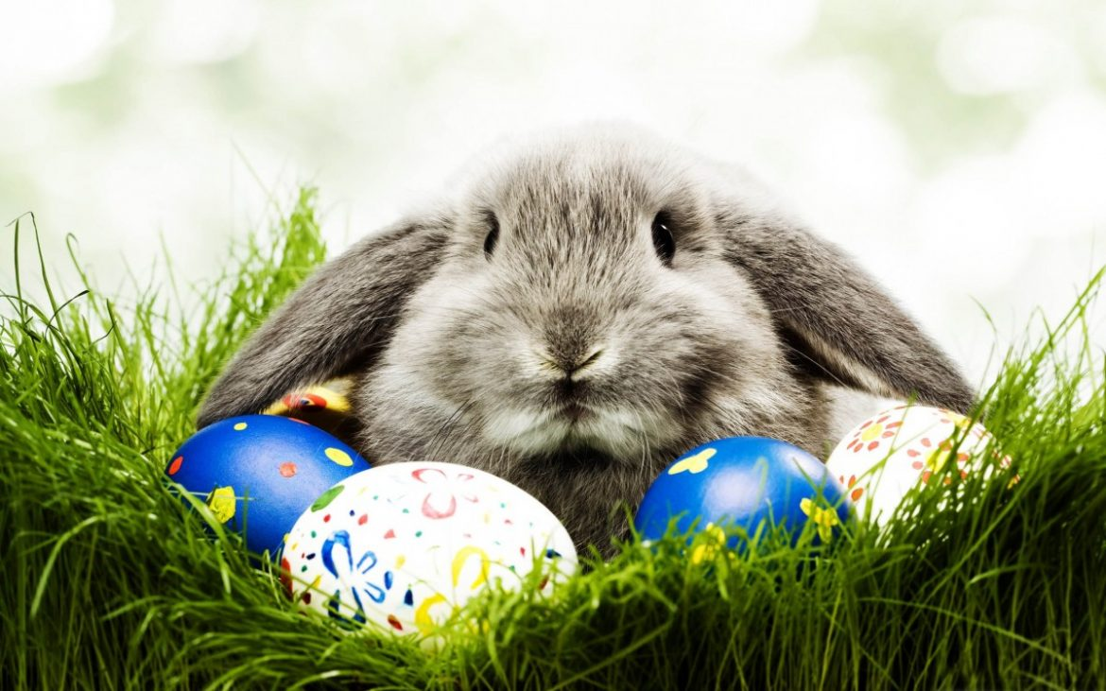
PRIECĪGAS LIELDIENAS!

